Slide 1







Bài giảng
SINH HỌC 9

Slide 2

Tại sao tôi không phải là con trai mà lại là con gái hoặc tại sao tôi không phải là con gái mà lại là con trai? Cơ chế nào xác định giới tính ở sinh vật?

Slide 3

Bài 12
CƠ CHẾ
XÁC ĐỊNH GIỚI TÍNH

Slide 4

Nêu những điểm giống và khác nhau của bộ NST ruồi giấm đực và ruồi giấm cái?
I- NHIỄM SẮC THỂ GIỚI TÍNH:
X
X
X
Y
Bộ NST
của ruồi giấm cái
Bộ NST
của ruồi giấm đực

Slide 5




Giống nhau:
Số lượng: 2n = 8 NST
Hình dạng: 1 cặp hình hạt
2 cặp chữ V
Khác nhau:
: 1 cặp hình que
: 1 chiếc hình que
1 chiếc hình móc
X
X
6A + XX
X
Y
6A + XY

Slide 6
I- NHIỄM SẮC THỂ GIỚI TÍNH:
X
X
6A + XX
Ở tế bào lưỡng bội (2n):
+ Có các cặp NST giống nhau ở con đực và cái gọi là NST thường (A).
+ 1 cặp NST khác nhau ở con đực và cái gọi là NST giới tính: tương đồng (XX) hoặc không tương đồng (XY).
X
Y
6A + XY

Slide 7
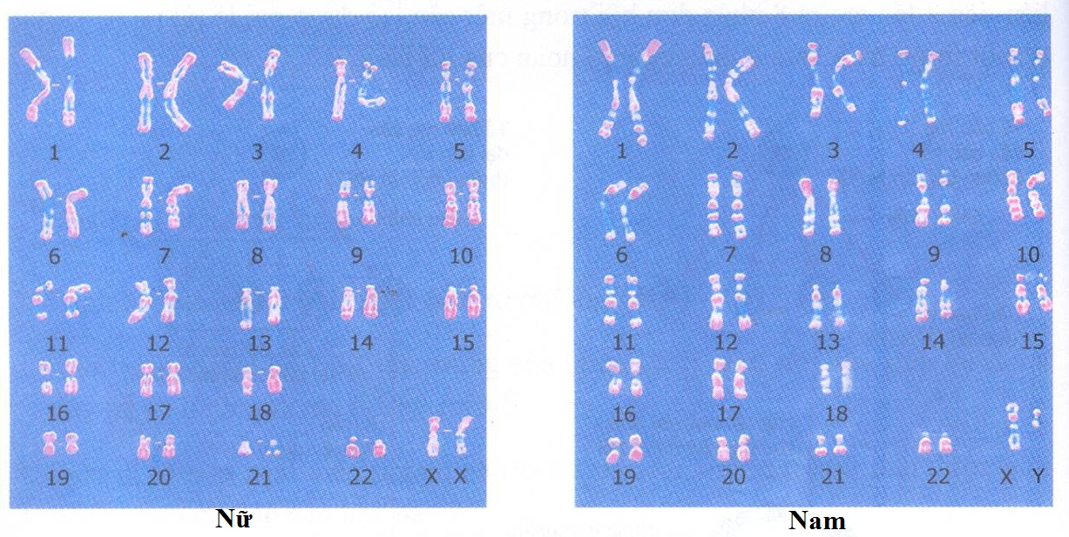
Bộ NST ở người
Cặp nhiễm sắc thể nào là cặp nhiễm sắc thể giới tính?

Slide 8
I- NHIỄM SẮC THỂ GIỚI TÍNH:
2n = 46 NST
44A + XX
44A + XY
Cặp NST 23
Cặp NST 23

Slide 9

NST giới tính có vai trò gì?
NST giới tính mang gen quy định giới tính và các tính trạng thường liên quan đến giới tính.
Ví dụ:
Ở người, NST Y mang gen SRY còn gọi là nhân tố xác định tinh hoàn.
NST X mang gen lặn quy định máu khó đông.

Slide 10

BÀI 12: CƠ CHẾ XÁC ĐỊNH GIỚI TÍNH
I- NHIỄM SẮC THỂ GIỚI TÍNH:
Ở tế bào lưỡng bội (2n):
- Có các cặp NST thường tồn tại thành từng cặp
tương đồng giống nhau ở con đực và cái(ký hiệu chung là A).
Tương đồng : XX
- Có 1 cặp NST giới tính :
Không tương đồng : XY
- NST giới tính mang gen qui định :
+ Tính đực, cái.
+ Các tính trạng liên quan và không liên quan đến giới tính.

Slide 11
Hoàn thành bảng so sánh sự khác nhau giữa
NST giới tính và NST thường ?
SO SÁNH | NST GIỚI TÍNH | NST THƯỜNG
SỐ LƯỢNG
ĐẶC ĐIỂM
CHỨC NĂNG
Chỉ có 1 cặp
Có nhiều cặp
- Có thể tương đồng (XX) hoặc không tương đồng (XY).
- Các cặp NST giới tính ở cá thể đực và cái khác nhau.
- Luôn tồn tại thành từng cặp tương đồng.
- Các cặp NST thường ở cá thể đực và cái hoàn toàn giống nhau.
Mang gen quy định tính trạng liên quan và không liên quan đến giới tính
Mang gen quy định các tính trạng thường

Slide 12
II . CƠ CHẾ NST XÁC ĐINH GIỚI TÍNH :
Sơ đồ cơ chế NST xác định giới tính ở người
P
Mẹ
Bố
44A + XX
X
44A + XY
2n
2n
22A + X
22A + X
22A + Y
G_{p}
n
n
n
44A + XX
44A + XY
F₁
2n
2n
Con gái
Con trai

Slide 13
BÀI 12: CƠ CHẾ XÁC ĐỊNH GIỚI TÍNH
II . CƠ CHẾ NST XÁC ĐINH GIỚI TÍNH :
Bố
Mẹ
P
XY
1
XX
G
X
2
Y
X
3
F₁
4
XX
5
XY
1 Con gái
1 Con trai
Cơ chế NST xác định
giới tính ở người

Slide 14
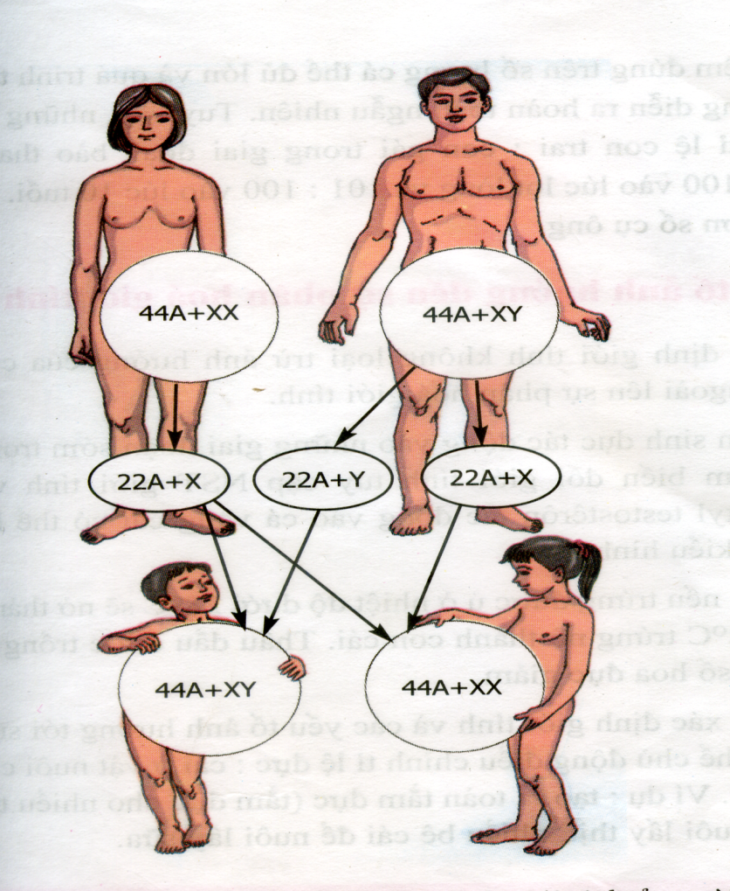
Quan sát hình bên, kết hợp với thông tin mục II / SGK trang 38, 39 trả lời các câu hỏi:
1. Ở người có mấy loại trứng và mấy loại tinh trùng được tạo ra qua giảm phân?
2. Sự thụ tinh giữa các loại tinh trùng mang NST giới tính nào với trứng để tạo ra hợp tử phát triển thành con trai hay con gái?
3. Tại sao tỉ lệ con trai và con gái sơ sinh xấp xỉ là 1:1?
Con trai
Con gái

Slide 15

Em hãy trình bày cơ chế NST xác định giới tính ở đa số sinh vật giao phối?

Slide 16
II. Cơ chế NST xác định giới tính
- Cơ chế xác định giới tính là sự phân ly của cặp NST giới tính trong quá trình phát sinh giao tử và tổ hợp lại trong thụ tinh.
- Sơ đồ cơ chế NST xác định giới tính ở người:
P : (mẹ )XX x (bố )XY
G : X X ; Y
F₁ : XX : XY
1 con gái : 1 con trai
- Tỉ lệ đực: cái xấp xỉ 1:1 ở đa số loài.

Slide 17
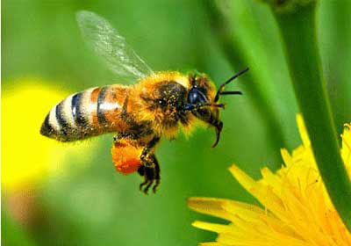
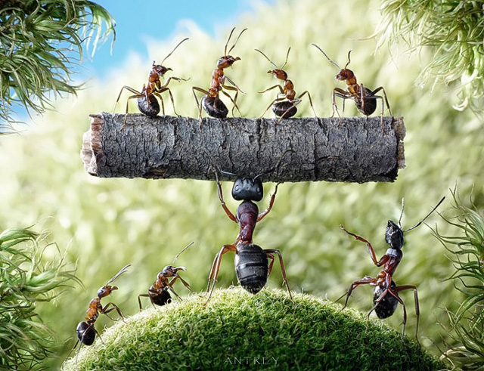
Đa số các loài giới tính được xác định trong thụ tinh.
Tuy nhiên ở một số loài giới tính được xác định trước khi thụ tinh.
Ví dụ: Trứng ong không được thụ tinh sẽ trở thành ong đực còn nếu được thụ tinh sẽ trở thành ong cái (ong chúa hoặc ong thợ),…

Slide 18

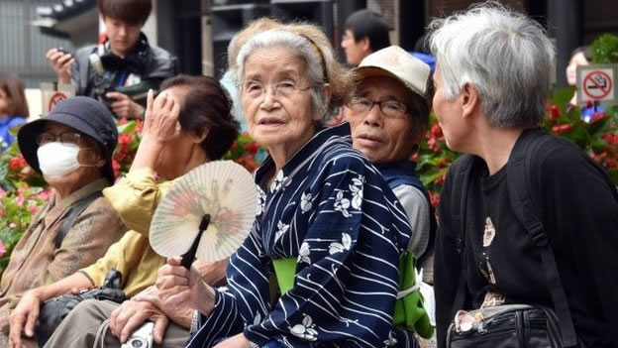
Tỉ lệ nam : nữ ảnh hưởng tới mức tăng giảm dân số, sự phân công lao động, chính sách kinh tế, xã hội.
Vì vậy phát triển dân số hợp lí bằng cách sinh đẻ có kế hoạch.

Slide 19
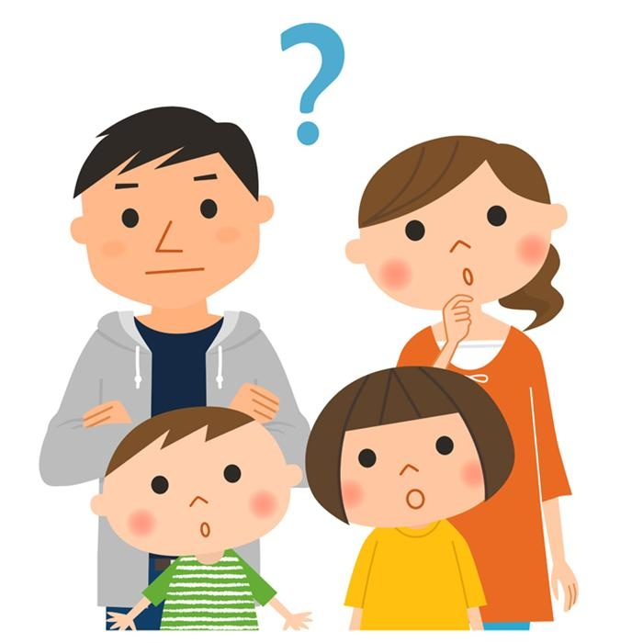
Sinh con trai hay con gái là chủ yếu do người mẹ đúng hay sai?

Slide 20
Quan niệm :“Sinh con trai hay con gái là chủ yếu do người mẹ” là sai.
Nguyên nhân quyết định việc sinh con trai hay con gái là:
- Người bố đã tạo ra loại tinh trùng nào trong quá trình giảm phân.
- Sự kết hợp ngẫu nhiên giữa trứng và loại tinh trùng nào trong quá trình thụ tinh.

Slide 21

Sự phân hoá giới tính hoàn toàn phụ thuộc vào cặp NST giới tính hay không?

Slide 22
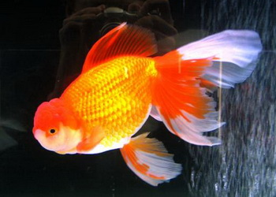
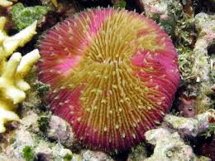
III. Các yếu tố ảnh hưởng đến sự phân hóa giới tính
Dùng hooc môn mêtyl testostêtrôn -> cá vàng cái có kiểu hình giống cá vàng đực.
San hô nấm (Nhật Bản) khi nhiệt độ cực nóng, san hô cái -> san hô đực

Slide 23
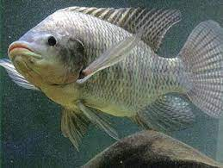
III. Các yếu tố ảnh hưởng đến sự phân hóa giới tính
Cá rô phi đực cho nhiều thịt hơn cá rô phi cái.
Dùng hooc môn mêtyl testostêtrôn -> trứng cá rô phi mới nở→ 90% phát triển thành cá rộ phi đực tuy cặp NST giới tính vẫn không đổi.
Gây đột biến tạo ra giống cá rô phi siêu đực YY, cho lai với cá cái XX→ 100% XY( cá rô phi đực)

Slide 24
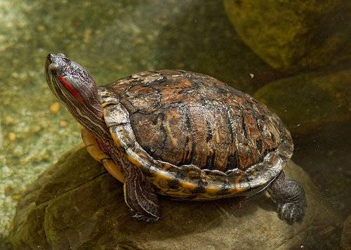
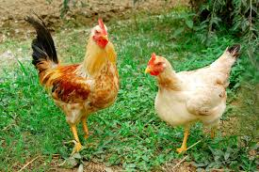
III. Các yếu tố ảnh hưởng đến sự phân hóa giới tính
1 loài rùa: trứng ủ ở nhiệt độ < 28° C -> rùa đực, nếu > 32° C -> rùa cái.
Ghép tinh hoàn gà trống (chứa hoocmôn sinh dục đực) vào dưới da gà mái -> gà mái có kiểu hình giống gà trống.

Slide 25
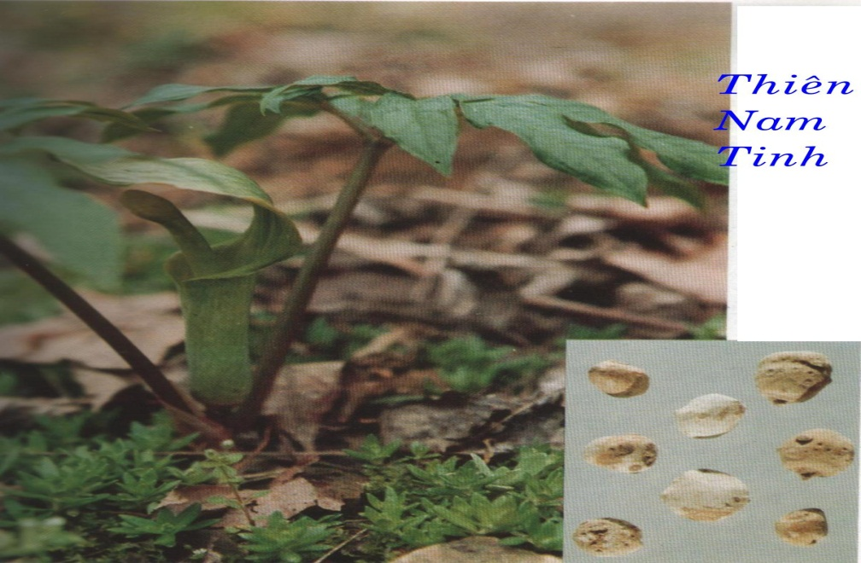
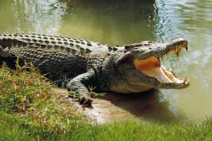
III. Các yếu tố ảnh hưởng đến sự phân hóa giới tính
Cây thiên nam tinh: rễ củ lớn nhiều dinh dưỡng nảy chồi -> cây chỉ có hoa cái, ngược lại củ nhỏ ít dinh dưỡng -> hoa đực.
Cá sấu:
trứng ủ > 33°C -> con đực,
< 33° C -> con cái.

Slide 26
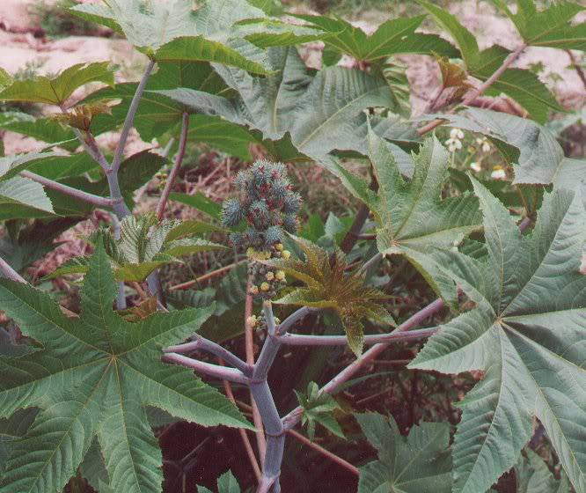
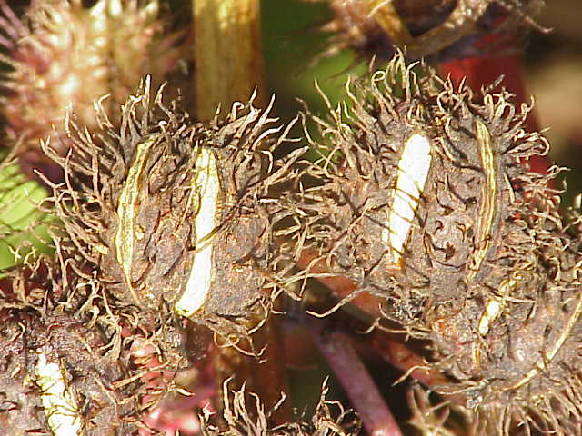
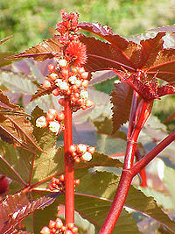
III. Các yếu tố ảnh hưởng đến sự phân hóa giới tính
ánh sáng cường độ yếu
Thầu dầu trồng trong ánh sáng cường độ yếu thì số hoa đực giảm
ánh sáng nhiều

Slide 27

III. Các yếu tố ảnh hưởng đến sự phân hóa giới tính
1. Nêu những yếu tố ảnh hưởng đến sự phân hoá giới tính ?
2. Tại sao người ta điều chỉnh tỷ lệ đực cái ở vật nuôi ?

Slide 28
III. Các yếu tố ảnh hưởng đến sự phân hóa giới tính
- Sự phân hoá giới tính không hoàn toàn phụ thuộc vào cặp NST giới tính mà còn chịu ảnh hưởng của các yếu tố môi trường :
+ Môi trường trong : hoocmôn, rối loạn TĐC,…
+ Môi trường ngoài : nhiệt độ, ánh sáng , nồng độ CO₂, điều kiện thụ tinh, chế độ dinh dưỡng, …
Chủ động điều chỉnh tỉ lệ đực: cái ở vật nuôi cho phù hợp với mục đích sản xuất.

Slide 29
HƯỚNG DẪN HỌC TẬP:
* Đối với bài học ở tiết học này:
+ Học bài, trả lời các câu hỏi trong SGK/T41
+ Viết sơ đồ cơ chế NST xác định giới tính ở người
+ Đọc mục “Em có biết”
* Đối với bài học ở tiết học tiếp theo:
+ Soạn bài 13 “Di truyền liên kết”
+ Viết sơ đồ lai từ P đến F1 ( HS khá, giỏi)
P: Đậu hạt vàng, trơn (AaBb) x Đậu hạt xanh, nhăn(aabb)

Slide 30









Chúc các em học tốt!

